Slide 1
Latches e registos multibit
Registos de deslocamento
Contadores baseados em reg. de deslocamento

Slide 2
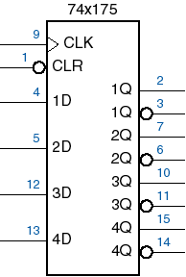
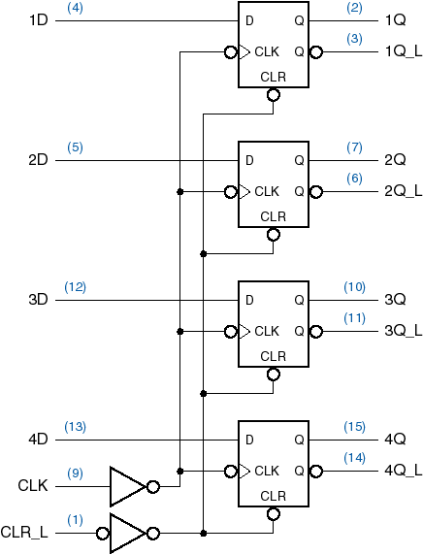
Latches e registos multibit
Registo de 4 bits
Notes:
Existem muitos tipos diferentes de latches e flip-flops disponíveis comercialmente como dispositivos individualizados (circuitos integrados SSI). Exemplos:
Flip-flops:
- 74x74 (dois FF D)
- 74x109 (2 FF JK’ com CLK activo alto)
- 74x112 (2 FF JK com CLK activo-baixo)
Todos estes dispõem de entradas de PR e CLR assíncronas.
Latches:
- 74x375 (dois pares de latches D; uma entrada C por par).
Todavia, como os dispositivos programáveis (PLD e FPGA) incorporam funções de FF e latches, há cada vez menor necessidade de recorrer a blocos SSI como estes.
Latches e registos de armazenamento multibit
Registo de armazenamento: conjunto de 2 ou mais FF com CLK comum.
Eis um exemplo de um registo de 4 bits (circuito integrado 74x175). Único aspecto digno de nota neste CI: as entradas CLK e CLR são bufferizadas. O objectivo é diminuir a capacidade de drive exigida a dispositivos a montante (especialmente importante se existe um sinal comum de CLR ou CLK ligado a muitos destes registos).
Um variante deste CI (74x174) dispensa as saídas negadas para prover mais dois FF (total de 6).

Slide 3
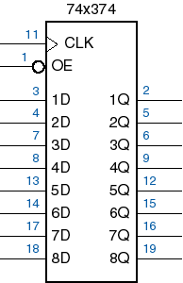
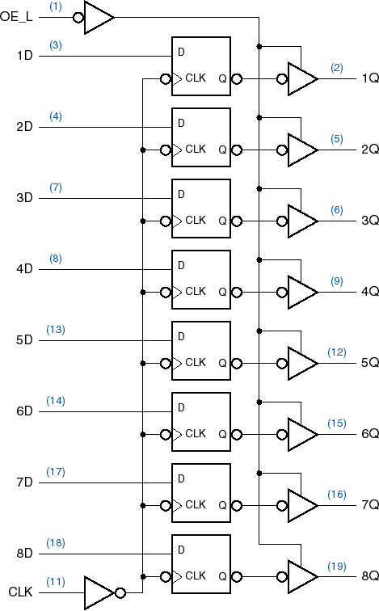
Registo de 8 bits (octal)
Saídas de 3 estados!
Notes:
Muito mais populares, como se compreende, são os registos de 8 bits.
Neste (74x374), os FF são seguidos de buffers de 3 estados, permitindo a ligação de múltiplos registos a um barramento de dados comum…

Slide 4
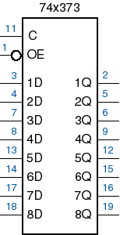
Registo vs. Latch
Notes:
A diferença entre registo e latch multibit decorre directamente da diferença (já vista) entre FF e latch:
Register: comportamento edge-triggered
Latch: transparente (saída segue entrada) quando entrada C está activa.
A latch octal ‘correspondente’ ao registo 74x374 é a 74x373

Slide 5
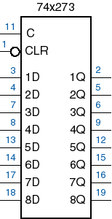
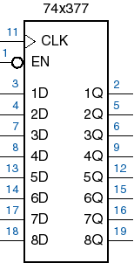
Registo de 8 bits: variantes
Saídas de
3 estados
CLR
assíncrono
Clock
enable
CLK
Notes:
Voltando aos registos, eis o 74x374 em contraste com duas variantes sem saídas 3 estados:
- no 74x273, a entrada OE é substituída por um CLR assíncrono
- no 74x377, é substituída por um EN: se EN estiver desactivo (1), os FF memorizam a saída, independentemente da entrada D.

Slide 6
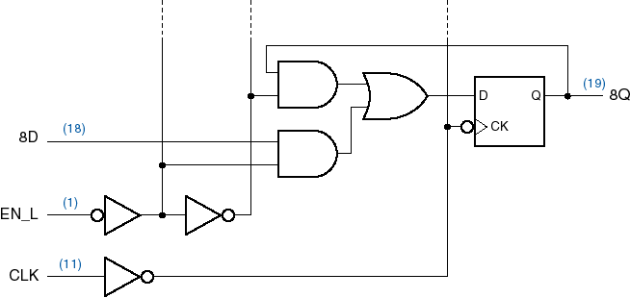
Clock enable!
Notes:
Eis o detalhe de como funciona o clock enable. Na verdade, como já tínhamos visto aquando da apresentação dos FF, este circuito em nada interfere com o clock…
Trata-se apenas de um mecanismo que escolhe o sinal injectado na entrada D de cada FF por multiplexagem entre a saída Q e a entrada D (externa) respectivas.
Existem registos maiores, nomeadamente de 16, 18 (16+2 – 1 bit de paridade por byte) e 32 bits. Podem oferecer variadas combinações de entradas de controlo.
Para reflectir: registos que disponham simultaneamente de clock enable e output enable constituem blocos com as funcionalidades necessárias para construir uma memória. Podemos criar um barramento de dados comum e empregar lógica de descodificação para seleccionar individualmente cada registo para escrita ou leitura. Com base em m registos de n bits podemos formar uma memória com m palavras de n bits.

Slide 7
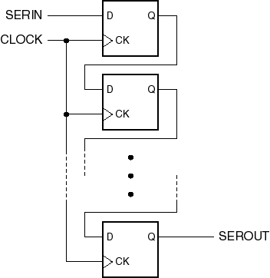
Registos de deslocamento
1) Serial-in,
serial-out
Notes:
Registo de deslocamento (shift register ): registo de n bits capaz de deslocar os seus dados por um bit a cada ciclo de relógio.
Estrutura entrada série – saída série (serial-in, serial-out): o bit injectado em SERIN aparece em SEROUT passados n ciclos de relógio.
O shift register implementa assim uma linha de atraso.

Slide 8
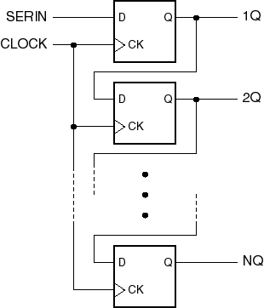
Conversão série/paralelo
2) Serial-in, parallel-out
Notes:
2) Estrutura entrada série – saída paralelo (serial-in, parallel-out)
Se todas as saídas dos FF forem disponibilizadas, o mesmo circuito permite implementar um conversor série-paralelo (útil na recepção de dados transmitidos em série), continuando no entanto capaz de efectuar a função anterior.
Ex. de dispositivo MSI: 74x164 (8 bits, clear assíncrono)

Slide 9
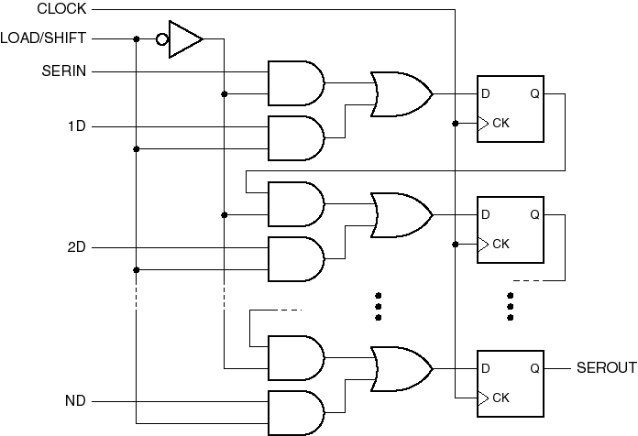
Conversão paralelo/série
3) Parallel-in, serial-out
mux
Notes:
3) Estrutura entrada paralelo – saída série (parallel-in, serial-out).
Esta estrutura incorpora um multiplexer controlado por uma entrada LOAD/SHIFT. Pode-se assim escolher entre carregar as saídas Q em simultâneo com as respectivas entradas 1D..ND ou realizar a função de deslocamento das saídas (como anteriormente). Alternando criteriosamente entre as duas funções, temos um conversor paralelo-série (útil na transmissão de dados em série) mantendo ainda a capacidade de realizar uma linha de atraso.
Ex. de dispositivo MSI: 74x166 (8 bits, clear assíncrono)

Slide 10
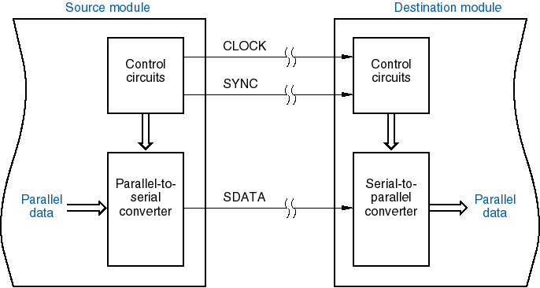
Sistemas de transmissão série
Notes:
Grosso-modo, a transmissão de informação (sobretudo a longas distâncias) tende a ser série, para poupar no canal de transmissão, mas o processamento local (computadores…) tende a ser paralelo (a bem da velocidade). Isto coloca a necessidade de converter de paralelo para série na transmissão e de série para paralelo na recepção.
Daí a grande aplicabilidade dos registos de deslocamento na manipulação, transmissão e recepção de dados em protocolos série (tais como RS232), conexões Ethernet e muitos outros sistemas (nomeadamente de comunicações telefónicas).

Slide 11
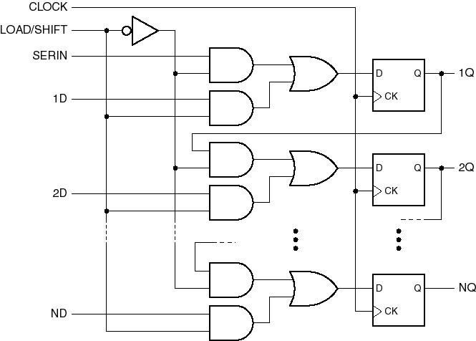
Qualquer conversão
4) Parallel-in,
parallel-out
Notes:
4) Estrutura entrada paralelo – saída paralelo (parallel-in, serial-out).
Finalmente, disponibilizando todas as saídas no circuito anterior, obtemos um registo de deslocamento genérico, capaz de todas as combinações de conversão.

Slide 12
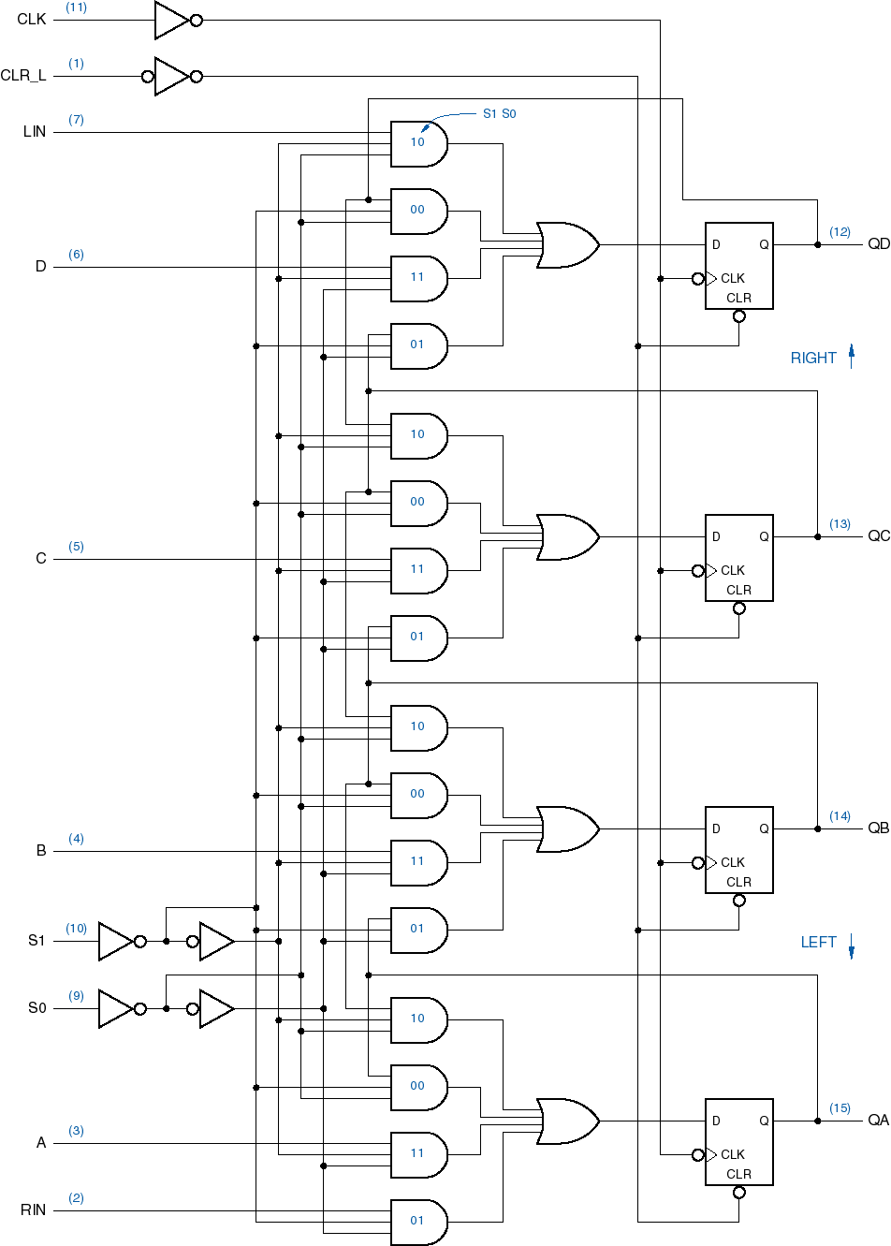
Registo de deslocamento universal
Notes:
Shift register MSI ‘universal’ de 8 bits 74x194
Permite realizar todas as funções de conversão descritas. Além disso, possibilita deslocamento bidireccional (direita – shift left ou esquerda – shift right) bem como a suspensão do deslocamento – função hold. O controlo destas funcionalidades é realizado pelas entradas S1 e S0:
S1S0=00 – suspende deslocamento (mantém saída)
S1S0=01 – desloca à direita (introduz RIN na posição mais à esquerda)
S1S0=10 – desloca à esquerda (introduz LIN na posição mais à direita)
S1S0=11 – realiza carga paralela.
– notar o potencial para confusão: a entrada RIN entra à esquerda e LIN entra à direita…
Existe ainda uma entrada de clear asíncrono.
Refira-se o dispositivo MSI 74x299, que é funcionalmente semelhante, mas poupa pinos através de um esquema em que as saídas e as entradas usam os mesmos pinos. As saídas passam por buffers de 3 estados, que são desactivados em situação de carga paralela (altura em que os pinos são usados como entradas).

Slide 13
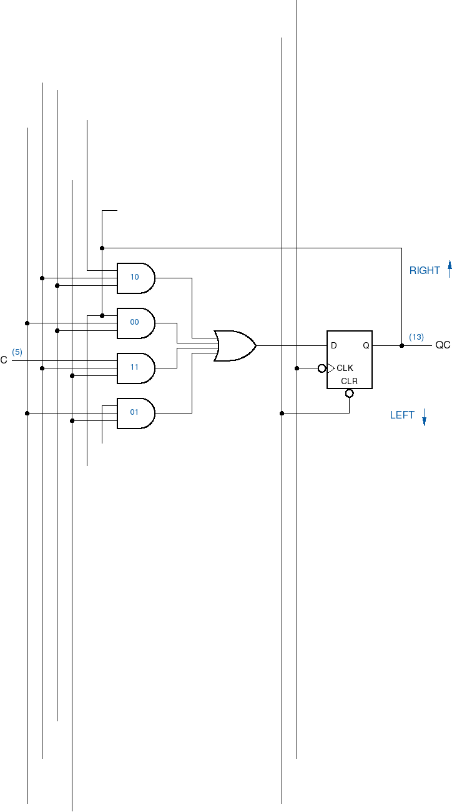
Detalhe de um andar do 74x194
Notes:
O bit injectado numa entrada do FF pode provir de:
Carga paralela
Saida do próprio FF – hold
Saída do FF ´acima’ (em termos de significância) – deslocamento à direita
Saída do FF ´abaixo’ (em termos de significância) – deslocamento à esquerda

Slide 14
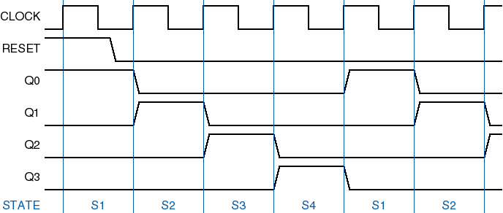
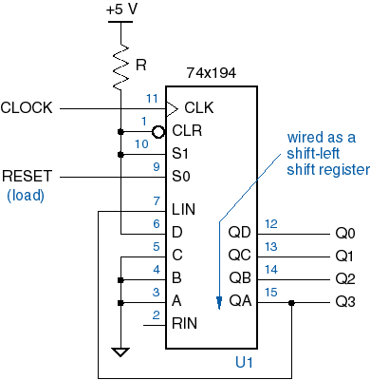
Contador em anel (ring counter)
Notes:
Outra aplicação dos shift-registers: máquinas de estados! Por exemplo, podem implementar-se contadores usando registos de deslocamento.
Estes não contam em sequência binária ascendente ou descendente, mas são úteis em muitas aplicações de controlo.
Um exemplo é o contador em anel (que já víramos antes, implementado com base em contadores), que pode ser implementado agora de forma mais económica e eficiente: com menos hardware e directamente livre de glitches (comparar!).
Aqui está um exemplo de contador em anel de 4 bits com base no 74x194. Está ligado de forma a realizar um deslocamento à esquerda, normalmente. Ao fazer RESET, é carregado 0001 (A é o MSB). Como o dispositivo está ligado em anel (i.e., LIN está ligado ao bit mais significativo), o único 1 vai rodando para a esquerda, criando a sequência cíclica de 4 estados 0001, 0010, 0100, 1000. Mais genericamente, um contador em anel de n bits tem n estados.
O seu problema é falta de robustez. Se, devido a ruído, o 1 for perdido ou um novo 1 for injectado, o contador passa a realizar uma sequência incorrecta (para sempre, se não houver mais situações anómalas): Exercício: verificar isso desenhando o diagrama de estados completo incluindo estados anómalos: 1010 – 0101; 0000; 0011 – 0110 – 1100 – 1001; 1111; 0111 – 1110 – 1101 – 1011.
Mas podemos melhorá-lo, projectando-o de forma que todas as situações anómalas evoluam para situações normais (lembrar critério de risco mínimo no projecto de máquinas de estado). Neste caso concreto, se injectarmos em LIN não QA mas um 1 se e só se QDQCQB=000 (NOR de 3 entradas), pode verificar-se que criámos um mecanismo de auto-correcção. Passa a nem sequer ser estritamente necessário um RESET, pois o circuito atinge sempre a sequência desejada em não mais de 4 ciclos de relógio - verificar no diagrama de estados!
No caso geral, um contador em anel de n bits necessita de uma porta NOR de n-1 entradas para auto-correcção e nesse caso corrige qualquer estado anormal em não mais de n-1 ciclos de relógio.

Slide 15
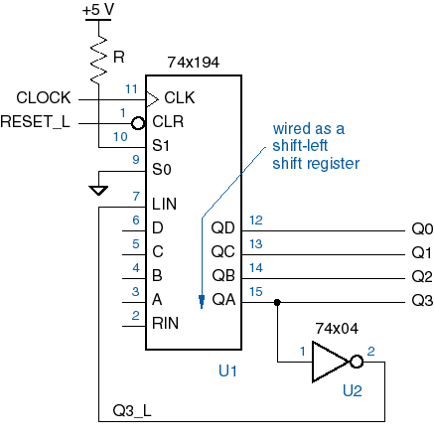
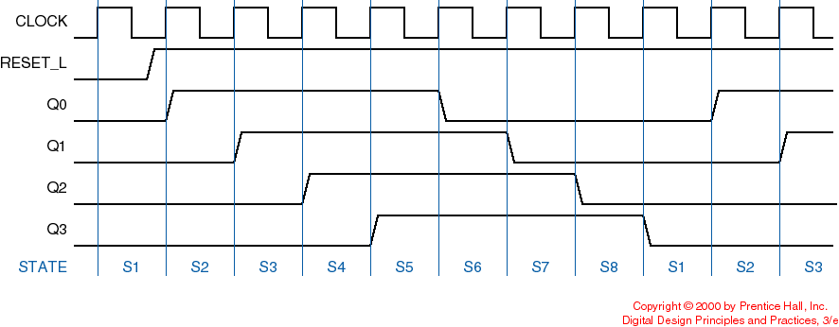
Contador de Johnson (twisted ring)
Notes:
Eis um contador de Johnson ou de Moebius. Também chamado de anel torcido (twisted ring) porque se injecta na entrada não o bit de saída mas o seu complemento.
Os seus 2n estados normais (neste caso 8, pois n=4) podem ser facilmente descodificados com portas de 2 entradas – mostrar tabela.
Tem 2^{n}-2n estados anormais (16-8=8 neste caso), que criam o mesmo problema de robustez do contador em anel. Pode dotar-se de auto-correcção em não mais de n ciclos, usando uma porta NOR de apenas 2 entradas (qualquer que seja n) ligadas aos bits extremos (neste caso QD e QA), carregando 1 na entrada série se e só se eles forem ambos 0.

Slide 16
Shift-registers em cascata
Notes:
Como realizar uma linha de atraso com qualquer comprimento? Associando shift-registers em série…
Eis uma linha de atraso de 64 bits.

